Slide 1
2
3
Leçon 6
Angles
Tâche 10
Chasser les angles pour résoudre un problème

Slide 4




Slide 5
Leçon 6: Angles
Tâche 10
Chasser les angles pour résoudre un problème
C1
Consolidation 1
C2
Consolidation 2
C3
Consolidation 3
Leçon 7 Congruence des triangles
Tâche 1
Vérifier si deux triangles sont congrus en comparant un côté et deux angles (ACA)

Slide 6
Chasser les angles pour résoudre un problème
Propriétés des angles et parallélisme
L’élève doit être capable de :
Repérer, à partir d’une figure géométrique, les angles opposés par le sommet, correspondants, alternes-internes, supplémentaires ou complémentaires.
Appliquer les propriétés sur les angles.
Pendant le feedback, attirer l’attention des élèves sur les erreurs fréquentes :
Une donnée de la figure géométrique non exploitée.
Une propriété est mal appliquée ou des erreurs de calcul sont commises.

Slide 7
Le feedback ne doit pas être un jugement sur l’élève ni sur ses capacités
Le feedback est une opportunité d’apprentissage pour les élèves en exploitant des erreurs ou de bonnes réponses
Le feedback permet aux élèves d’être conscients des critères de réussite d’une tâche
Le feedback encourage les élèves à identifier les erreurs à ne pas reproduire, ou alors les bonnes pratiques à renforcer
Demander aux élèves de justifier leurs réponses et de verbaliser leur raisonnement
Donner des feedbacks aux élèves de manière instantanée à chaque fois que l’occasion se présente (ne pas laisser passer des erreurs)
Donner un feedback spécifique, détaillé et objectif aux élèves:
  « Voici pourquoi c’est une bonne réponse »; « Voici ce que tu as bien fait … »
  « Voici pourquoi c’est une réponse incomplète. Voici l’erreur »
Ne pas donner de feedback ou donner du feedback de manière occasionnelle seulement
Donner un feedback générique sans préciser pourquoi: « Bien »; « C’est faux » ; « Excellent »
Porter un jugement de valeur sur l’élève: « Tu es intelligent »; « Tu es paresseux »; …
S’adresser uniquement à l’élève concerné
« Banque des pratiques pédagogiques efficaces »

Slide 9
10 min

Slide 10

Bonjour! Prêts pour démarrer notre séance? Allons-y!

Slide 11
2 min

Slide 12



Qui peut me rappeler la signification de ces icônes?
Demander à 3 élèves au hasard

Slide 13
Je participe activement.
Je lève la main pour participer
Je prête attention quand l’enseignant parle
Je prête attention quand d’autres camarades répondent à l’enseignant

Slide 14

Voici une situation en classe. Que remarquez-vous ? Ce comportement est-il approprié ? Pourquoi ? Que faudrait-il améliorer ou changer ?
Demander à 3 élèves au hasard en justifiant leurs réponses
Je vais vous montrer comment … Faites attention

Slide 15
  C’est un mauvais comportement. Les élèves bavardent.
Je vais vous montrer comment … Faites attention
Les élèves bavardent bavarder pendant le modelage, ils risquent de ne pas comprendre ce qu’explique l’enseignant. Aussi, ils risquent de perturber leurs camarades.

Slide 16

  Voici le bon comportement:
L'élève doit se concentrer pour lier les actions de l'enseignant à ses paroles.
Le modelage demande une grande concentration de la part de l'enseignant. Être interrompu par du bavardage lui fait perdre le fil de sa démonstration, ce qui pénalise tout le monde.

Slide 18

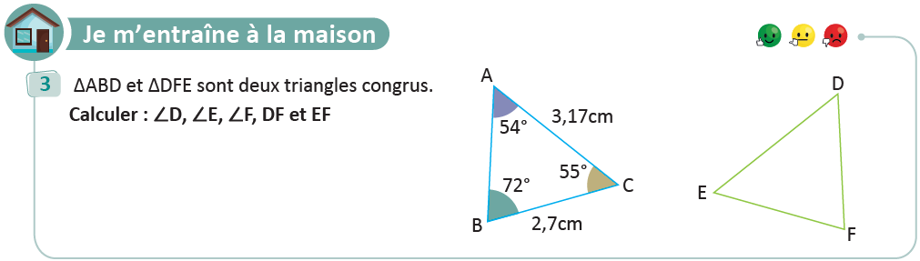
On commence par la correction de l’exercice maison de la séance précédente.
L’enseignant contrôle les réalisations d’un échantillon d’élèves avant de passer à la correction au tableau. Il fait un Rappel de définitions ou d’erreurs fréquentes etc
23

Slide 20

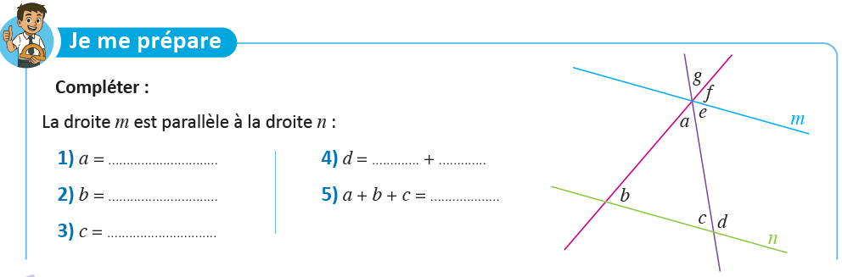
Observez la figure ci-dessous, puis complétez
L’enseignant donne 30s aux élèves pour réfléchir, puis invite deux ou trois d'entre eux à répondre.

Slide 21




Nous appliquons les propriétés déjà vues concernant les angles.
L’enseignant affiche et justifie les réponses.
g
$$f$$
g
$$f$$
$$180°$$
$$e$$

Slide 22
Parfait! On se rappelle que les propriétés des angles déjà vues
L’enseignant lit la synthèse des prérequis
Les angles opposés par le sommet sont égaux.
Si les droites sont parallèles, alors les angles correspondants sont égaux.
Si les droites sont parallèles, alors les angles alternes-internes sont égaux.
La somme des mesures des angles internes d’un triangle est égale à 180°.

Slide 23
2 min

Slide 24

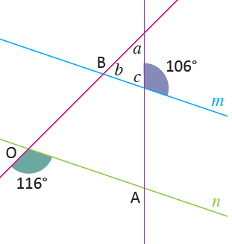
Observez la figure ci-dessous, puis exprimez vos avis
L’enseignant donne 30s aux élèves pour réfléchir, puis invite deux ou trois d'entre eux à répondre.
Comment peut-on calculer les valeurs $a$, $b$ et $c$?

Slide 25
A la fin de cette séance, vous serez capables de
Calculer la mesure d’un angle en utilisant les propriétés concernant les angles et le parallélisme

Slide 26
5 min

Slide 27




Je vous montre, à partir d’un exemple, comment calculer la mesure d’un angle en utilisant les propriétés concernant les angles et le parallélisme
L’enseignant présente clairement le problème
Dans la figure ci-contre $m$//$n$
Je veux calculer
$a$,
$b$
et $c$

Slide 28



Je commence par identifier les angles dont la mesure est connue.
L’enseignant rappelle que l’on doit s’appuyer sur les données de l’énoncé, en particulier sur celles de la figure, afin d’identifier les angles dont la mesure est connue.
$116°$
et $106°$

Slide 29


Ensuite, je repère les droites parallèles et les angles particuliers
L’enseignant rappelle la relation entre le parallélisme et la mesure des angles.

Slide 30


Je passe ensuite à l’application des propriétés.
L’enseignant indique qu’à partir de chaque donnée, on peut tirer une conclusion.

Slide 31
Pour calculer $a$, $b$ et $c$, j’ai procédé en trois étapes :

Slide 32
10 min

Slide 33
Complétez cette 1ère étape de la résolution d’un problème concernant le calcul de la mesure d’un angle
L'enseignant choisit au hasard deux élèves pour justifier oralement leurs réponses.
Première étape
Pour déterminer la mesure d’un angle je commence par: ……………………………..

Slide 34
J’observe la figure et je lis attentivement les données pour identifier les angles dont la mesure est connue
L’enseignant rappelle qu’on s’appuie sur les données de l’énoncé, en particulier sur celles de la figure, afin d’identifier les angles dont la mesure est connue.
Première étape
Pour déterminer la mesure d’un angle je commence par: chercher les angles connus

Slide 35
Complétez cette 2ème étape de la résolution d’un problème concernant le calcul de la mesure d’un angle
L'enseignant choisit au hasard deux élèves pour justifier oralement leurs réponses.
Deuxième étape
Une fois les angles connus son identifiés, je repère……………………………..

Slide 36
Je repère les droites parallèles ou des angles particuliers pour reconnaitre les propriétés à utiliser
L'enseignant rappelle qu’on repère les angles opposés par le sommet, correspondants, alternes-internes, supplémentaires ou complémentaires
Deuxième étape
Une fois les angles connus son identifiés, je repère les droites parallèles ou des angles particuliers

Slide 37
Complétez cette 3ème étape de la résolution d’un problème concernant le calcul de la mesure d’un angle
L'enseignant choisit au hasard deux élèves pour justifier oralement leurs réponses.
Troisième étape
Après avoir identifié tous les angles connus: J’……………………………..

Slide 38
J’applique les propriétés que j’ai identifiées dans l’étape précédente
L’enseignant rappelle que chaque résultat obtenu à l’étape précédente sert à déduire un nouveau résultat, en s’appuyant sur les propriétés du cours.
Troisième étape
Après avoir identifié tous les angles connus:
J’applique les propriétés pour trouver les angles manquants

Slide 40


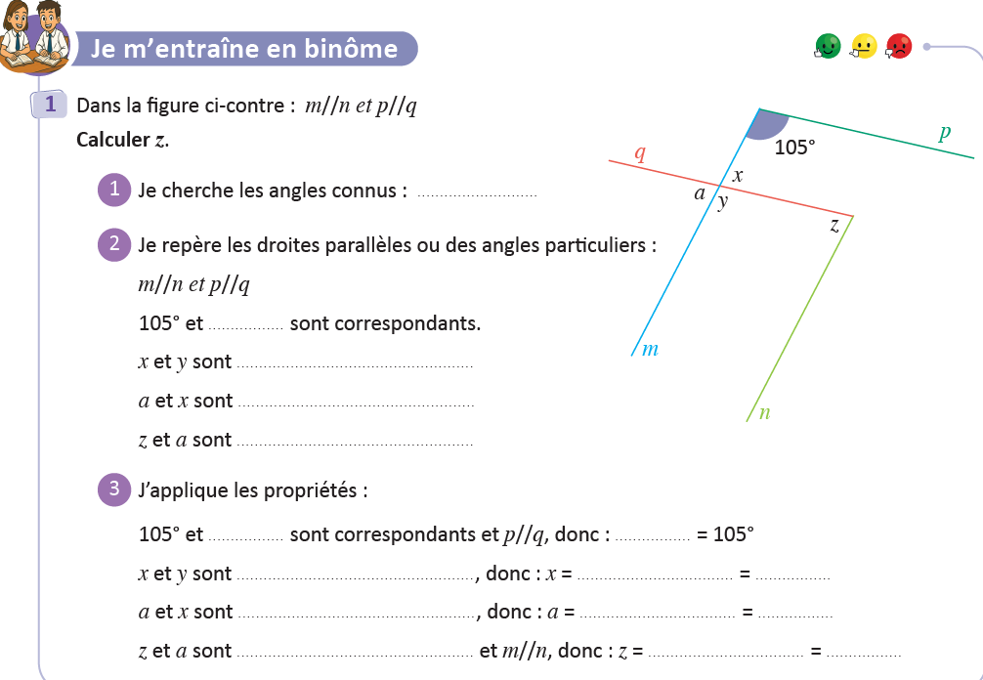
Travaillez individuellement puis discutez en binômes vos réponses.
L'enseignant accorde 2 min au travail individuel puis une minute de discussion. Il circule pour contrôler et donner des indications en cas de besoin.
Page 25

Slide 41
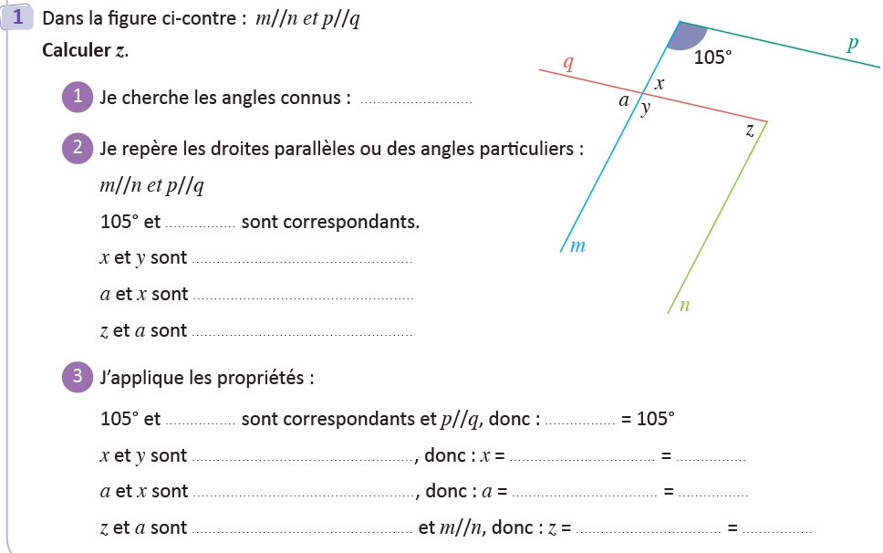










Prenez la correction sur vos livrets.
L'enseignant accorde 2 min au travail individuel puis une minute de discussion. Il circule pour contrôler et donner des indications en cas de besoin.
$$105°$$
$$y$$
supplémentaires
opposés par le sommet
correspondants
$$y$$
$$y$$
supplémentaires
$$180°−105°$$
$$75°$$
opposés par le sommet
$$x$$
$$75°$$
correspondants
$$a$$
$$75°$$

Slide 42
17 min

Slide 43
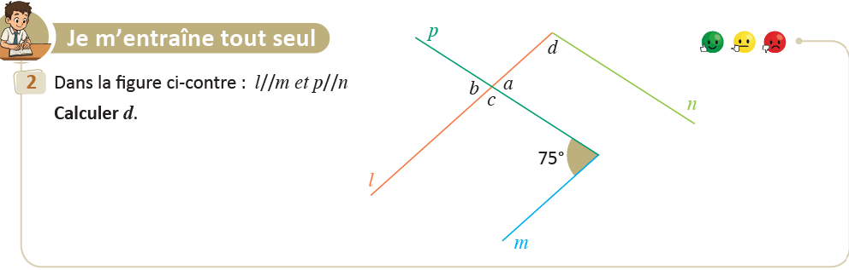
Prenez votre livret et votre crayon, puis répondez individuellement aux exercices. Vous avez 10 min
L’enseignant vérifie les productions des élèves, donne une aide individuelle en cas de difficulté et oriente les élèves ayant terminé vers le défi.
Page 25

Slide 44

Le temps est terminé. Voyons ensemble la solution des exercices.
L’enseignant accorde 5 min pour donner l’occasion aux élèves de présenter leurs productions et corrige au tableau.
Temps Écoulé

Slide 46

Qui peut me dire ce que nous avons appris aujourd’hui?

Slide 47

Dans cette séance nous avons appris comment calculer la mesure d’un angle en en utilisant les propriétés concernant les angles et le parallélisme
L’enseignant donne un rappel de la séance.

Slide 48
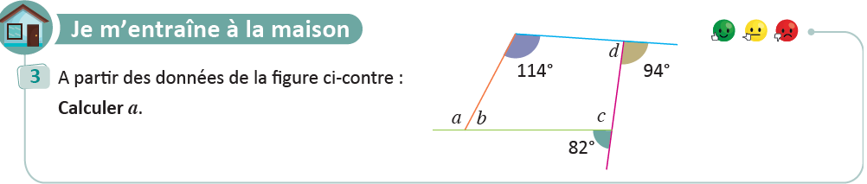
Voici l’exercice à faire à la maison pour la séance prochaine.
L’enseignant incite les élèves à faire l’exercice à la maison, puis clôt la séance..

Slide 49


C’est la fin de notre séance. N’oubliez pas de réviser votre leçon.
L’enseignant incite les élèves à faire l’exercice à la maison, puis clôt la séance..

